Slide 1



Ljulbjana 05/10/2017
Image & Creativity a Strategic Sector for the French Riviera Territory

Slide 2
Julie GIORDANO
Project Manager
French Riviera Chamber of Commerce and Industry
(CCI Nice Côte d’Azur)
French Riviera – France
#FiliereImage06
@CCIcotedazur
@Julie_giordano_
julie.giordano@cote-azur.cci.fr
Notes:
Pourquoi la CCI s’engage t elle dans le développement de cette filière ?
historiquement, nous avons toujours été engagés dans la filière du cinéma comme l’a précisé Jean François AGOSTINI.
Mais la filière Image est plus large et nous avons identifié un potentiel de développement de cette filière qui est aujourd’hui pas suffisamment exploité : tous les feux sont verts pour les Alpes Maritimes :
> nous avons un tissu solide d’entreprises qui sont reconnues pour la qualité de leurs prestations et leur capacité à innover
> un territoire local dynamique avec des projets ambitieux qui peuvent réellement porter une filière (notamment Bastide Rouge qui vous sera présenté cet après midi. Projet emblématique de notre département
>une Région qui a identifié la filière comme une filière d’excellence et qui offrira de véritables opportunités de développement pour nos entreprises
> une écosystème d’acteurs denses au service de la filière et de ses entreprises et qui sont présents aujourd’hui.
La CCI se positionne en tant que fédérateur de cet écosystème pour créer de la synergie entre tous les acteurs et faciliter la vie de nos entreprises qui veulent se développer. « facilitateur » et « accélérateur de développement » L’objectif ne sera pas de faire ce que font déjà les autres acteurs, mais de faire profiter aux entreprises des Alpes Maritimes des dispositifs et opportunités qui existent , et gagner en visibilité au niveau regional , national voire international.

Slide 3
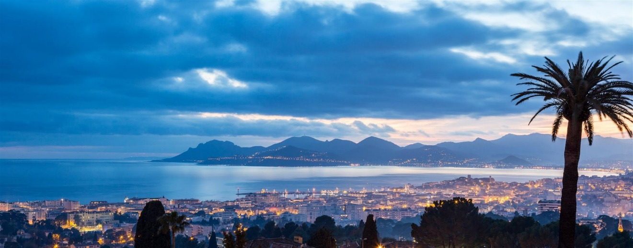
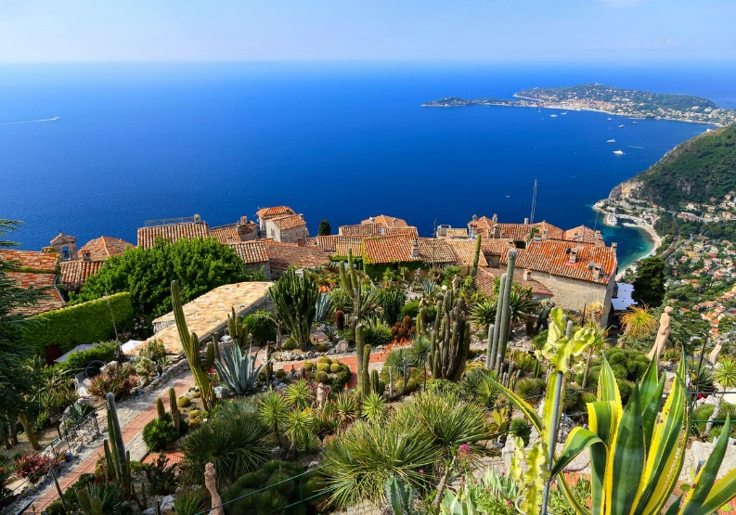
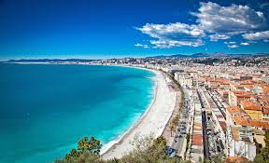
Strength of the French Riviera Image & Creativity Industry Ecosystem
Cultural elites’ concentration
Long-standing cultural and traditional activities: popular world events for image, sound and technological; many artists with international reputation; strong festival activity; many cultural institutions’
Long-standing of research activities: Sophia Antipolis, 1st European technology hub and TIC cluster; academicals research laboratories at the forefront of technology in TIC, in particular in image and digital area.
Employment area with high qualified workforce
Good quality of training infrastructure
Geostrategic position of PACA region (Provence Alpes Côte d’Azur); 2nd airport of France in Nice
Functional link between the value chain (in particular for TIC) are entirely represented in PACA with a strong cooperation from the actors to address diverse markets
Quality of the services providers
Environment and excellent climate : 2nd region of France for shootings
Notes:
About The French Riviera Film Commission
Founded in 1999 under the initiative impetus of the French Riviera Chamber of Commerce and Industry, The French Riviera Film Commission is a public organisation in charge of developing business.
Services of the French Riviera film commission are completely free of charge and include the promotion of the Côte d’Azur region and its locations, offering help and information to film and audiovisual professionals at every stage in the development of the project.
Creation of a hub for audiovisual and image industries to allow the identification of the skills available on the French Riviera in the field of audiovisual and image industries. In the past 13 years filming on the Côte d’Azur has included:
133 feature length films
201 television series episodes
2,070 commercials
-Cannes:
In the world of film, the Festival de Cannes -- known to many of us as the Cannes Film Festival -- is the largest international showcase of cinematic art. In the world of the yet-to-be-discovered filmmaker, the Cannes Film Festival is a godsend. It's not like the Oscars: Anyone can submit a film, and every submission has the chance to be viewed by representatives of the international movie industry.
Every year, for 12 days in May, the small city of Cannes in southern France turns into a meeting place for cinema's players, would-be players and the people who report on them. If you don't fall into any of these categories, your chances of attending a film screening at the festival are almost nonexistent, but you can gawk at the stars and bask in the atmosphere to your heart's content.
-
Pourquoi la CCI s’engage t elle dans le développement de cette filière ?
historiquement, nous avons toujours été engagés dans la filière du cinéma comme l’a précisé Jean François AGOSTINI.
Mais la filière Image est plus large et nous avons identifié un potentiel de développement de cette filière qui est aujourd’hui pas suffisamment exploité : tous les feux sont verts pour les Alpes Maritimes :
> nous avons un tissu solide d’entreprises qui sont reconnues pour la qualité de leurs prestations et leur capacité à innover
> un territoire local dynamique avec des projets ambitieux qui peuvent réellement porter une filière (notamment Bastide Rouge qui vous sera présenté cet après midi. Projet emblématique de notre département
>une Région qui a identifié la filière comme une filière d’excellence et qui offrira de véritables opportunités de développement pour nos entreprises
> une écosystème d’acteurs denses au service de la filière et de ses entreprises et qui sont présents aujourd’hui.
La CCI se positionne en tant que fédérateur de cet écosystème pour créer de la synergie entre tous les acteurs et faciliter la vie de nos entreprises qui veulent se développer. « facilitateur » et « accélérateur de développement » L’objectif ne sera pas de faire ce que font déjà les autres acteurs, mais de faire profiter aux entreprises des Alpes Maritimes des dispositifs et opportunités qui existent , et gagner en visibilité au niveau regional , national voire international.

Slide 4
French Riviera Chamber of Commerce and Industry of Image & Creativity
→ CCINCA Identify this Industry as high value sector in terms of economic growth and employement.
The Image Industry is a growing and it’s a diversified economy that reach different segments :
audio-visual / cinema / animation / digital communication / videogames / Media content and services
CCINCA Initiate the creation of the French Riviera Film Commission in 1999
Notes:
About The French Riviera Film Commission
Founded in 1999 under the initiative impetus of the French Riviera Chamber of Commerce and Industry, The French Riviera Film Commission is a public organisation in charge of developing business.
Services of the French Riviera film commission are completely free of charge and include the promotion of the Côte d’Azur region and its locations, offering help and information to film and audiovisual professionals at every stage in the development of the project.
Creation of a hub for audiovisual and image industries to allow the identification of the skills available on the French Riviera in the field of audiovisual and image industries. In the past 13 years filming on the Côte d’Azur has included:
133 feature length films
201 television series episodes
2,070 commercials
-Cannes:
In the world of film, the Festival de Cannes -- known to many of us as the Cannes Film Festival -- is the largest international showcase of cinematic art. In the world of the yet-to-be-discovered filmmaker, the Cannes Film Festival is a godsend. It's not like the Oscars: Anyone can submit a film, and every submission has the chance to be viewed by representatives of the international movie industry.
Every year, for 12 days in May, the small city of Cannes in southern France turns into a meeting place for cinema's players, would-be players and the people who report on them. If you don't fall into any of these categories, your chances of attending a film screening at the festival are almost nonexistent, but you can gawk at the stars and bask in the atmosphere to your heart's content.
-
Pourquoi la CCI s’engage t elle dans le développement de cette filière ?
historiquement, nous avons toujours été engagés dans la filière du cinéma comme l’a précisé Jean François AGOSTINI.
Mais la filière Image est plus large et nous avons identifié un potentiel de développement de cette filière qui est aujourd’hui pas suffisamment exploité : tous les feux sont verts pour les Alpes Maritimes :
> nous avons un tissu solide d’entreprises qui sont reconnues pour la qualité de leurs prestations et leur capacité à innover
> un territoire local dynamique avec des projets ambitieux qui peuvent réellement porter une filière (notamment Bastide Rouge qui vous sera présenté cet après midi. Projet emblématique de notre département
>une Région qui a identifié la filière comme une filière d’excellence et qui offrira de véritables opportunités de développement pour nos entreprises
> une écosystème d’acteurs denses au service de la filière et de ses entreprises et qui sont présents aujourd’hui.
La CCI se positionne en tant que fédérateur de cet écosystème pour créer de la synergie entre tous les acteurs et faciliter la vie de nos entreprises qui veulent se développer. « facilitateur » et « accélérateur de développement » L’objectif ne sera pas de faire ce que font déjà les autres acteurs, mais de faire profiter aux entreprises des Alpes Maritimes des dispositifs et opportunités qui existent , et gagner en visibilité au niveau regional , national voire international.

Slide 5
Key Figures
Key Figures
419 Companies
1 400 jobs permanents
231 M€ Turnover2012
For Cinema only in 2015:
2627 shooting days
37,809 nights
60,689,000€ in direct financial spinoffs
Source: Sirius-CCI Juin 2013
Etude réalisé par Sirius-CCI Juin 2013

Slide 6
2017 Study on going: Mapping of the Industry
Companies declared to work as:
43% Content creators
37% technicians & Services Provider
14% Production
6% Post production, Poduction Executive…
Résultats provisoires
What they need from the CCINCA & Accompanying Institutions:
1st: To be networked
2nd: Participate to professional Event, Trade fair, show case, BtoB national & International
3rd: Need to be promoted and get Information
4th : Conferences, Workshop, Training
Not finalized results
Notes:
Enquête réalisée par notre département Etudes (Jean François dans la salle), qui a démarré en juin dont la publication sortira en octobre. Les chiffres clés seront donc réactualisés. Les résultats de cette étude repose sur vos réponses, donc n’hésitez pas à vous manifester auprès de Jean François pour répondre à l’enquête (cela ne prend que quelques minutes)

Slide 7








GOAL : To be The French Riviera Image & Creative Industry Facilitator
→ Creating the link between all the institutions that are working on favor of Image & Cerativity Industries such as:
Source: Sirius-CCI Juin 2013

Slide 8

2 Best Initiatives for the Territory
Cannes Area: Cannes « On the Air » Technopole of Image and Creativity
Nice Area: Festival Biennal MOVIMENTA : Image, Art & Technology
Source: Sirius-CCI Juin 2013
Etude réalisé par Sirius-CCI Juin 2013

Slide 9






CANNES CITY FLAGSHIP PROJECT “CANNES ON AIR”

Slide 10




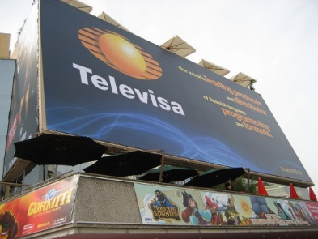
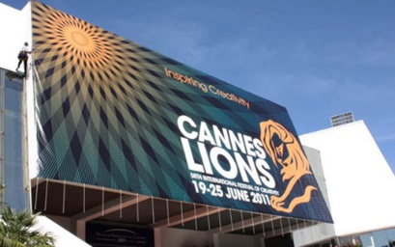
CONTEXT OF CANNES
Cannes: where the most prestigious exhibitors meet :
The Festival de Cannes, the International Festival of Creativity – Cannes Lions, the Tax Free World exhibition, the MIPTV, the MIPCOM, the MIDEM, the MIPIM, etc.
Cannes, an international brand: the world capital of the film industry:
The City of the Cannes Film Festival, the world largest cultural event.
A new Festival dedicated to series in 2018, CANNESERIES – 4 to 11 April 2018
The City of the film market, the most important event in the world for the film industry.
The City attracting numerous film shootings in Cannes.
“CANNES ON AIR”

Slide 11
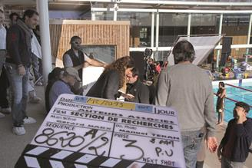
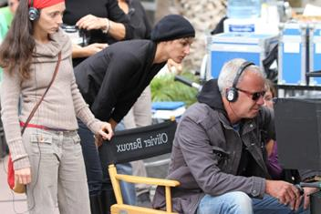
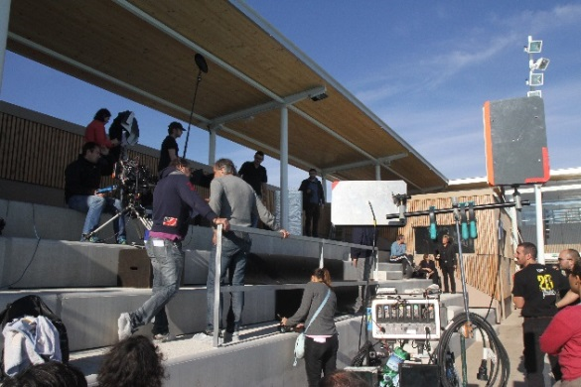
PROJECT : « CANNES ON AIR »
Cannes has the ambition to create an economic field dedicated to the image and to the economic creativity thanks to all the advantages that Cannes is able to offer - such as its high brand image and its ability to host so many events throughout the year.
A great ambition within a constantly evolving environment (news series, videos games...) and making use of the new modes of distribution (TV, pads, smartphones, virtual reality helmet).
« Technopole dedicated to image and creative economy »
“CANNES ON AIR”

Slide 12










UNIVERSITY CHALLENGES
Tomorrow, 1000 students;
Creation of a Pole “ New writings, News media, Cinema”: D.U., license, masters (bac +5), following the development of new cultural creative industries and in all communication fields .
Private school of Cinematography integrated within the project ESRA
Within the « Université Côte d'Azur » regrouping Nice Sophia Antipolis University, and others higher education schools.
From 2018 onwards, announcing new training sessions on the campus of Cannes University, two storytelling residencies dedicated to films and series in the framework of the VIVENDI/CANAL+ International Storytelling Chair.
“CANNES ON AIR”

Slide 13
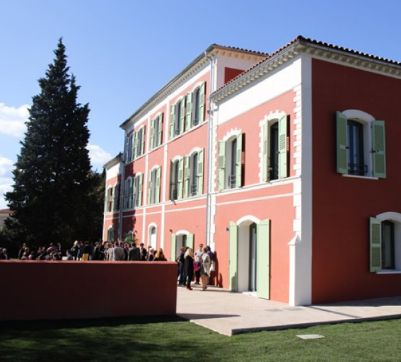
ECONOMIC CHALLENGES
Actively contributing to the local economic development by stimulating innovations in the creative economic field .
A business incubator “CréACannes”, already opened , with offices of 800 m² regrouping:
14 Startup companies - there were only 10 startups at the beginning with 12 employees - which created more than 34 jobs within the fields of the business incubator
Digital imaging (audiovisual, virtual reality, video games, transmedia, motion design , graphics, photography…)
Creative economy,(gamification, global communication, web communication…)
Spatial.
  1 open working space, 1 meeting room and 1 “chilling “ room,
  18 furnished offices and 2 open space working areas.
To create what we call « la Cité des Entreprises » consisting of our Business Incubator and its’ extension in the same building as the University Campus of Cannes
  To offer the best to the startups and companies through offices, coworking and open spaces, meeting and creativity rooms, an auditorium and audio and video postproduction studios
  To accommodate in that extension about 100 startups
“CANNES ON AIR”

Slide 14


PROJECTS
A building shared for the University Campus and the City of Companies:
University: area of 4160m² -
Cafeteria Crous: area of 320 M²
City of Companies: area of 2560m²
A total area of around7000m²
Student Housing:
An isolated building towards the end of the end of the land of 5200 m² with 140 studios & common areas .
Multiplex Cinema, CINEUM CANNES :
12 movie theaters – 2400 seats
With a total area of 6500 m².
“CANNES ON AIR”
Notes:
Un bâtiment mutualisé pour le Campus Universitaire et la Cité d’Entreprises :
Université : 4160 m² de surface de plancher
Cafétéria Crous : 320 m² de surface de plancher
Cité des Entreprises : 2560 m² de surface de plancher
Soit au total environ 7000 m²
Résidence étudiante :
Un bâtiment isolé à l’arrière de la parcelle de 4200 m² de surface utile pour 140 studios et des locaux communs
Parkings :
Phase 1 : 500 places en surface et utilisation des 120 places du palais des Victoires et des 240 places du stade de Coubertin soit un potentiel de plus de 800 places
Phase 2 : construction d’un parking en silo permettant la création de 1000 places
Cinéma Multiplexe :
6500 m² de surface de plancher pour la réalisation de 12 salles, 4 espaces de restauration et locaux communs

Slide 15
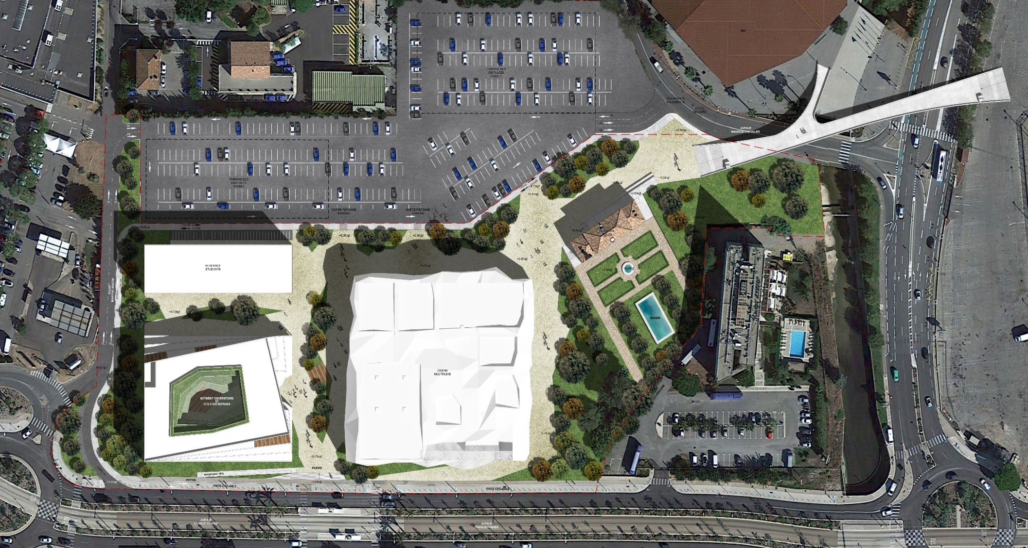
URBAN PLANING
Student housing, parking of 500 spots, University City of Companies, Multiplex cinema, Bicycle track, express bus stop, business hub
“CANNES ON AIR”

Slide 16
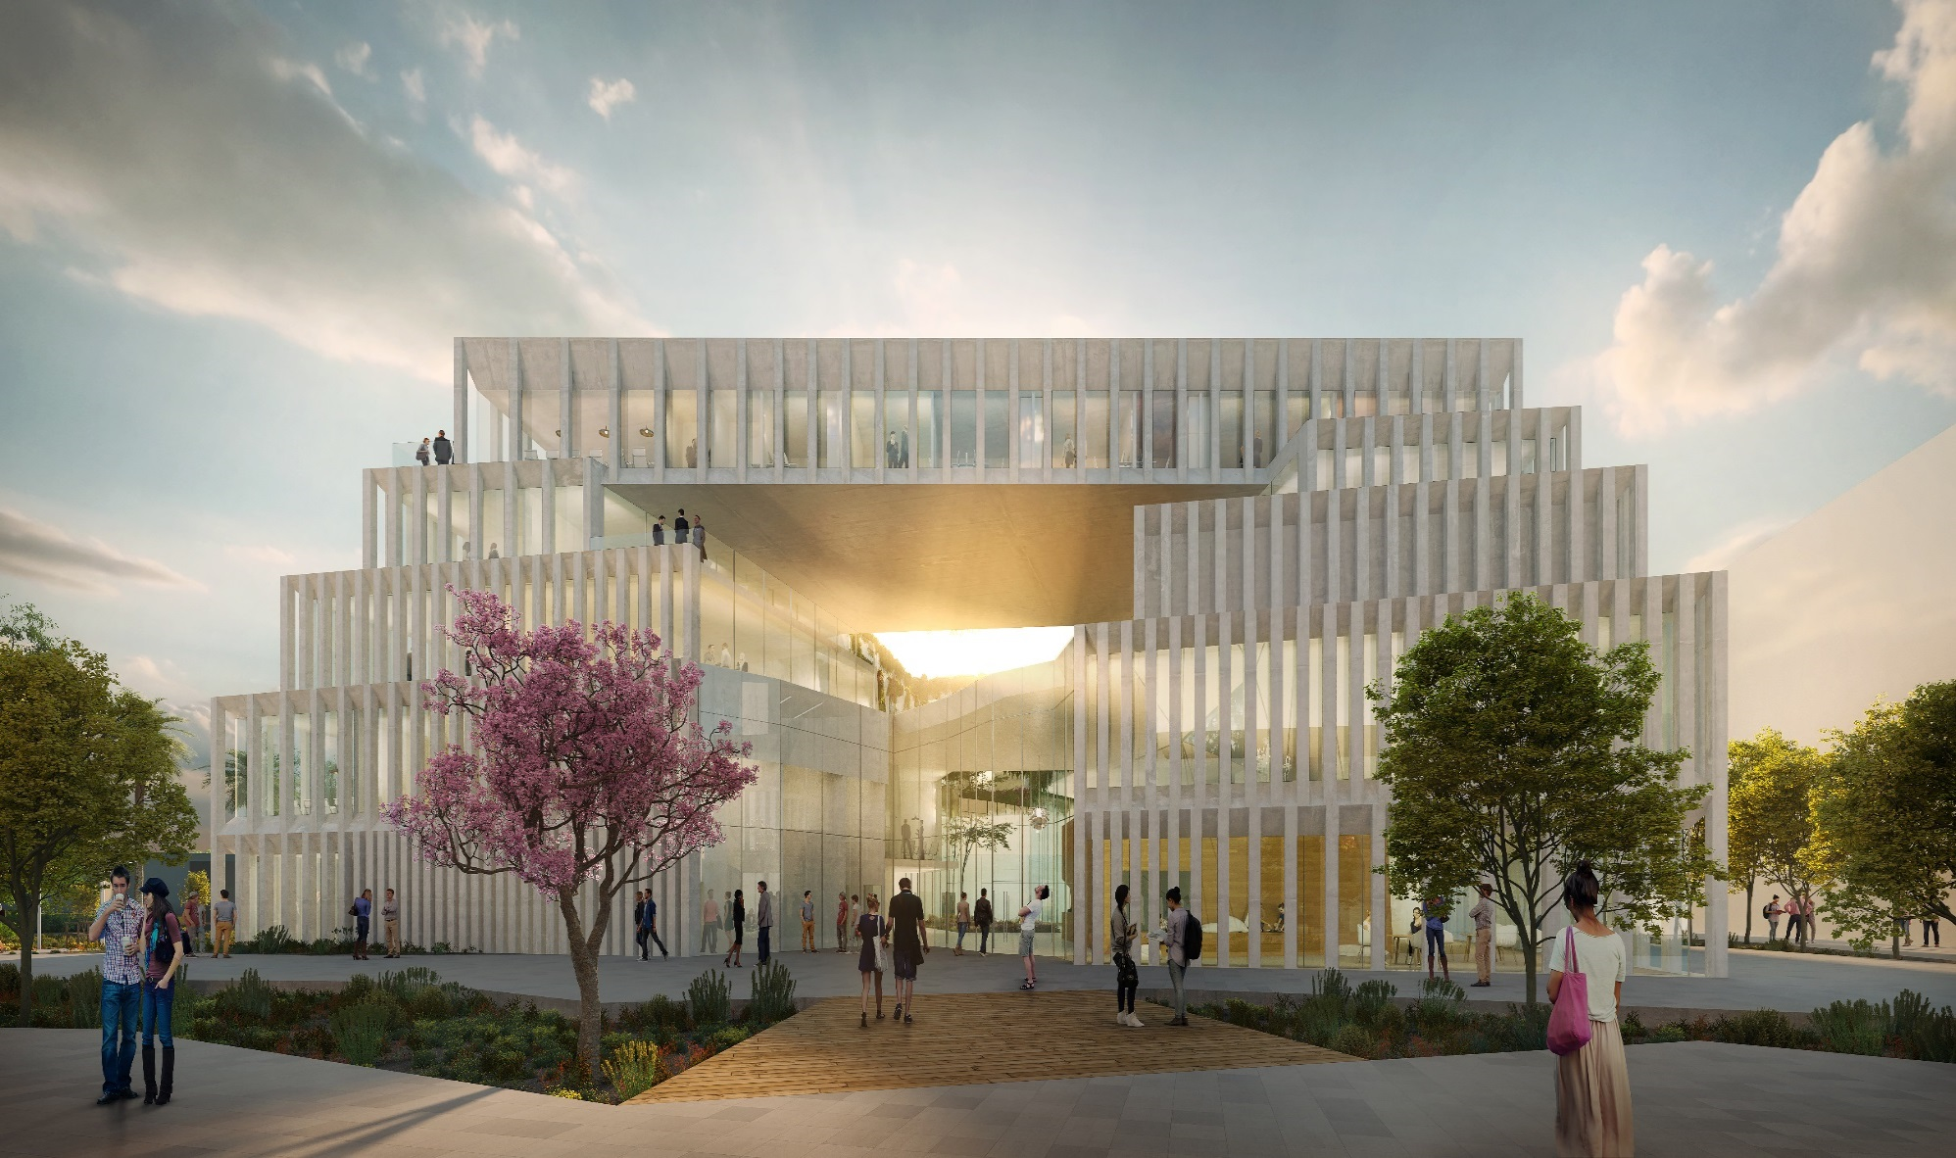
PROJECT – TECHNOPOLE
“CANNES ON AIR”

Slide 17
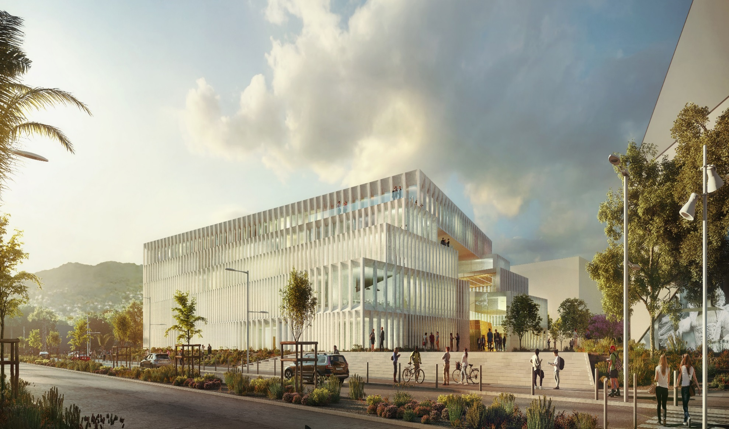
PROJECT – TECHNOPOLE
Vue depuis Francis Tonner
“CANNES ON AIR”

Slide 18
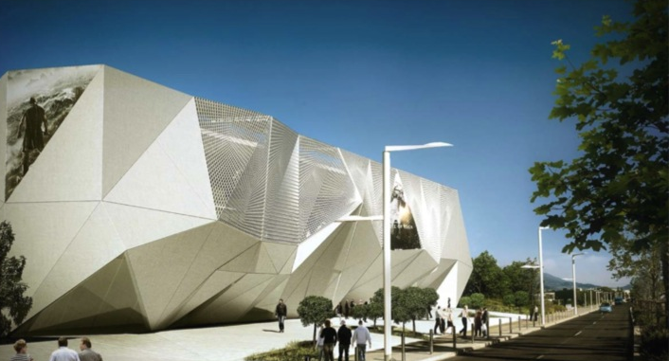
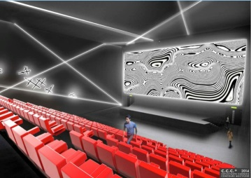
PROJECT – CINEUM CANNES
Cinema Multiplex :
12 salles, 12 movie theaters,
2400 fauteuils, 2400 seats,
2 restaurants
3D
DOLBY TECHNOLOGY Cinema Screen of 14m
Only one other similar cinema in Europe
Numeric lazer and HFR Projection
Son DOLBY ATMOS sound, complete and full immersion in the cinema rooms.First cinema multiplex that is completly equiped
“CANNES ON AIR”
D-Box
Dynamic seatings

Slide 19
CALENDAR
 | 2016 | 2017 | 2018 | 2019 | 2020
Cinéma Multiplexe Multiplex cinema |  |  |  | Opening of the multiplex
Université University |  |  |  |  | Start of the University year
Cité des Entreprises The City of Companies |  |  |  |  | Opening of the City of Companies
Parking |  |  |  | Delivery of new parking facilities
“CANNES ON AIR”

Slide 20

FINANCING
City of Cannes Investment= 20,3 M€
CACPL Investment = 10 M€
Student housing Investment= 9,7 M€
Private Founding (cinema)= 25 M€
A global project worth : 65 € millions, made of public and private investments.
“CANNES ON AIR”

Slide 21
Main Best Initiative - Movimenta
Movimenta is a collaborative entity uniting the stakeholders of the moving image, in a creative, production and broadcasting context.
→ bridging between the technicians, artists, professionals, thinkers and their potential audiences.
→ encompass every audiovisual manifestation of contemporary art and modern technology.
→ designing to produce public programs with the purpose of shaping situations around dialogue and creation.
Notes:
https://vimeo.com/170392367 Password: bleu

Slide 22
Programme:
3 nocturnes at open sky with films of artists
Exhibitions, Conferences, Showcases
Young Creation Award
Main professional moment : meeting between Art & Technology : Workshops, conferences, round table & ChIMERA Living lab were accepted to be add at the agenda!

Slide 23
FRENCH RIVIERA : Action Plan
What we need to develop:
setting up a local ecosystem to develop a clear and attractive image of the French Riviera and to enhance its attractiveness
Promote the know-how of the French Riviera and develop the business flows of companies
Accompanying companies in their development
Facilitate cross-fertilization between School & company: foster the link between companies and schools, in particular to work on new competencies
French Riviera Chamber of Commerce and Industry
« The animator and the facilitator of the French Riviera Image & Creative Industry »
Notes:
Au regard de ces retours, nous avons pré identifié les axes de notre feuille de route . Ceci en bonne intelligence avec les acteurs de l’ écosystème afin de créer des synergies et profiter de la dynamique territoriale engagée dans notre Région.
Votre contact au sein de la CCI / Julie GIORDANO qui a créé une communauté de réseau que je vous invite à rejoindre
-
Le travail d'équipe, c'est ce qui doit aussi permettre au territoire de se démarquer. C'est-à-dire rassembler les forces de toute la région et ne pas laisser Marseille et Nice aller séduire en solo. Une politique régionale, c'est aussi ce dont les entreprises locales ont besoin pour être visibles, tout autant que les infrastructures. Au point que le patronat régional est en train de mener une réflexion pour aider à traiter la complexité des projets.
« Une vraie politique commune de production serait plutôt bienvenue, selon Loïc Berthézène.
Il faut être cohérents tous ensemble, il manque une liaison et une politique globale. » Créer des complémentarités et non des concurrences. Le pôle Primi, pôle régional dédié aux industries créatives, et sa nouvelle présidente, Marianne Carpentier, le savent bien. « Il faut travailler avec la Région, les CCI, les French Tech ». C'est ce qui s'appelle une task force.
Ou un alignement des planètes.

Slide 24
Julie GIORDANO
Project Manager
CCI Nice Côte d’Azur
French Riviera – France
#FiliereImage06
@CCIcotedazur
@Julie_Giordano_
julie.giordano@cote-azur.cci.fr
THANK YOU
Notes:
Pourquoi la CCI s’engage t elle dans le développement de cette filière ?
historiquement, nous avons toujours été engagés dans la filière du cinéma comme l’a précisé Jean François AGOSTINI.
Mais la filière Image est plus large et nous avons identifié un potentiel de développement de cette filière qui est aujourd’hui pas suffisamment exploité : tous les feux sont verts pour les Alpes Maritimes :
> nous avons un tissu solide d’entreprises qui sont reconnues pour la qualité de leurs prestations et leur capacité à innover
> un territoire local dynamique avec des projets ambitieux qui peuvent réellement porter une filière (notamment Bastide Rouge qui vous sera présenté cet après midi. Projet emblématique de notre département
>une Région qui a identifié la filière comme une filière d’excellence et qui offrira de véritables opportunités de développement pour nos entreprises
> une écosystème d’acteurs denses au service de la filière et de ses entreprises et qui sont présents aujourd’hui.
La CCI se positionne en tant que fédérateur de cet écosystème pour créer de la synergie entre tous les acteurs et faciliter la vie de nos entreprises qui veulent se développer. « facilitateur » et « accélérateur de développement » L’objectif ne sera pas de faire ce que font déjà les autres acteurs, mais de faire profiter aux entreprises des Alpes Maritimes des dispositifs et opportunités qui existent , et gagner en visibilité au niveau regional , national voire international.

